Slide 1

NHIỆT LIỆT CHÀO MỪNG
ỦY BAN NHÂN DÂN XÃ KIẾN HƯNG PHÒNG VĂN HÓA XÃ HỘI
CÁC QUÝ VỊ ĐẠI BIỂU, CÁC THẦY CÔ GIÁO
Năm học 2025 - 2026
Giáo viên thực hiện: Nguyễn Thị Liên Đơn vị: Trường TH Đại Hà – Kiến Hưng

Slide 2
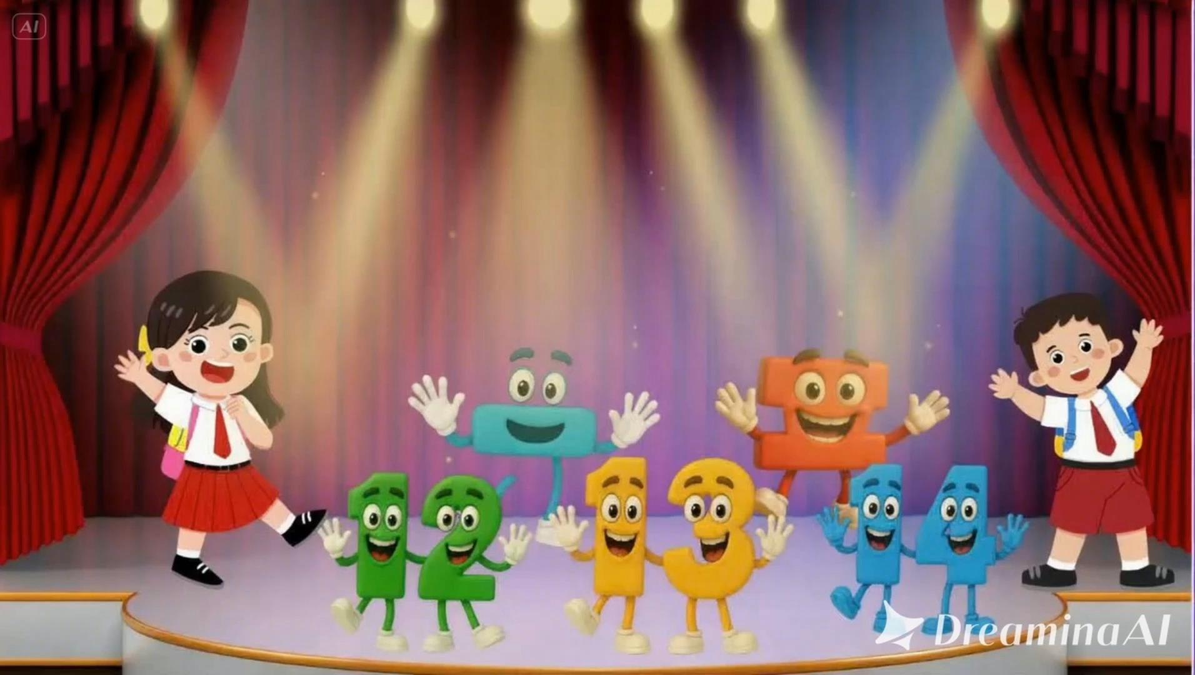

Slide 3
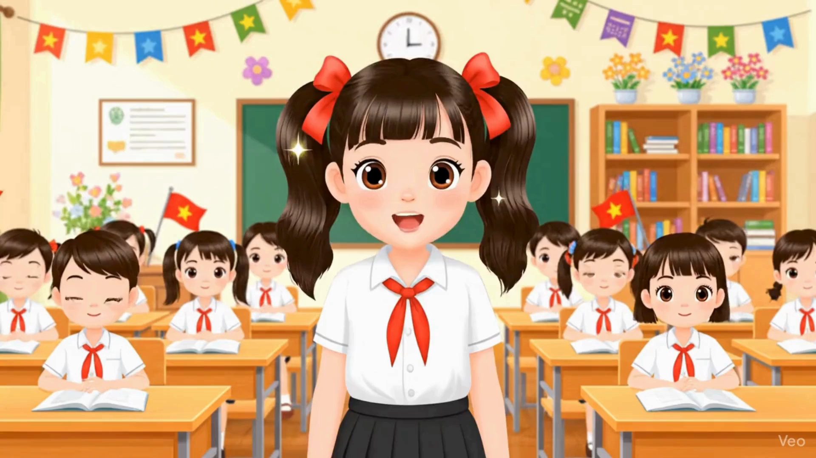

Slide 4















TRÒ CHƠI
Ô CỬA BÍ MẬT

Slide 5










Ô CỬA BÍ MẬT

Slide 6









Ô CỬA BÍ MẬT
Bài
3b
/39:
Tính.

Slide 7







Ô CỬA BÍ MẬT
Bài 4/39: Chọn s
đã cho và tính hi
ố tr
ệu.
ừ
tr
ong các số

Slide 8



Ô CỬA BÍ MẬT
B
ài 5
/39.

Slide 9
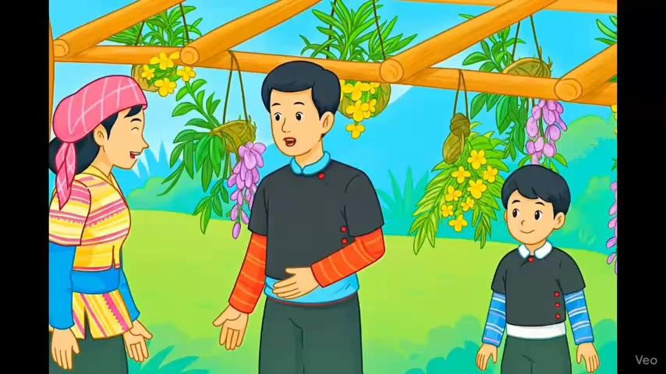

Slide 10






Ô CỬA BÍ MẬT

Slide 11
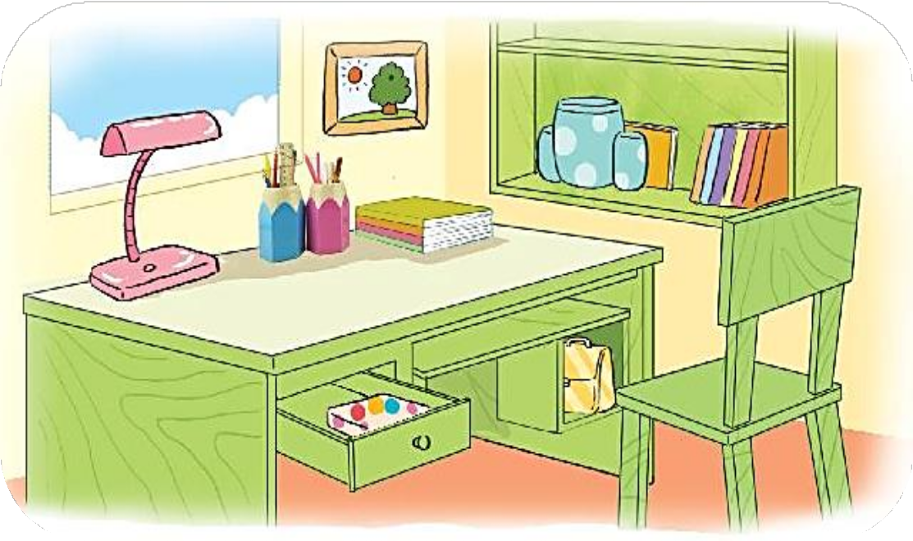
Next
VÒNG QUAY MAY MẮN

Slide 12





Ô CỬA BÍ MẬT

Slide 13
18 – 9 = ?

Slide 14

17 – 8 = ?

Slide 15

Chúc mừng con đã nhận được một phần quà!

Slide 16

Tiết học hôm nay con cảm thấy như thế nào?

Slide 18







Thank You!

